Slide 1
TEST ÇÖZME TEKNİKLERİ
VE
ETKİLİ SINAV STRATEJİLERİ
SEBENOBA HACI FUAT YILMAZ ORTAOKULU
PSİKOLOJİK DANIŞMA VE REHBERLİK SERVİSİ
EMRE ÜMAY
Okul Psikolojik Danışmanı

Slide 2
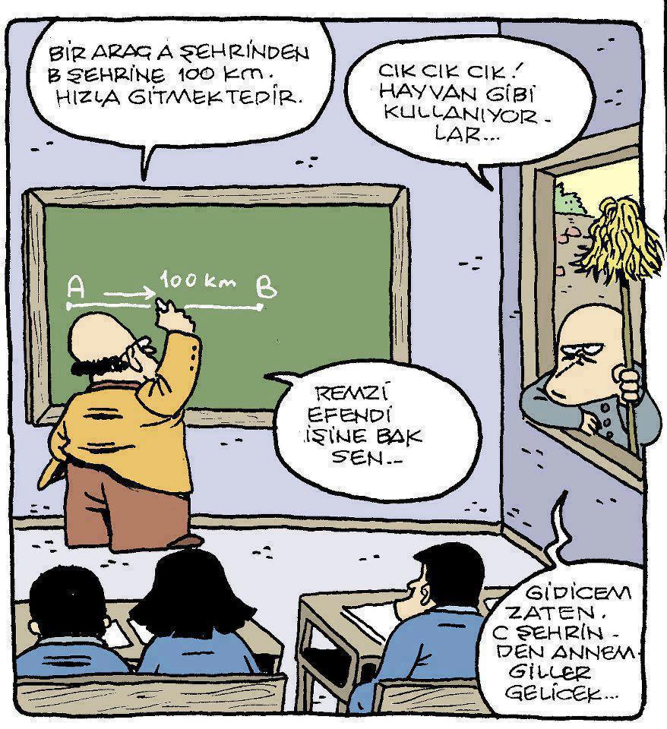

Slide 3
univerist.com
ÖNEMLİ KAVRAMLAR
bilgi
Öğrenme ile kazanılır.
yorum
Öğrenilen ve tekrar ile pekiştirilen bilgi ile ilgili düşünce geliştirme veya bilgiye farklı açılardan bakabilme gücünü ifade eder.
hız
Kazanılan bilgiye ve elde edilen yorum gücüne ait problemlerin zaman kısıtlaması içinde çözülmesidir.
Tekrar ile pekiştirilir.
Test çözme tekniğini kullanmanın temelini teşkil eder.
Test çözme tekniğinin geliştirilmesini sağlar.
Hız, test çözerken zamanı etkin bir biçimde kullanmanıza yardım eder.

Slide 4
bazı ipuçları
Soruda sizden ne isteniyorsa ne eksik ne fazla isteneni düşünmelisiniz.
Bazı sorular sizin için çok kolay gelir ve cevabın böyle kolay bir şık olamayacağını düşünürsünüz. Oysa bazen böyle kolay sorular sormakta bu işin tekniğinin bir parçasıdır.
Sorulara önyargılı yaklaşmamalısınız. "Bu soru zor yapamam, bu soru kolay cevap kesin x şıkkı" gibi zaman kazanmaya yönelik aceleci davranışlar, kazanmak yerine kaybettirebilir.

Slide 5
univerist.com
bazı ipuçları
Cevaplandırılmayan soruları soru kitapçığında bir işaret veya simge ile simgelendirmek o soruların ikinci turda daha kolay bulunmasını sağlar.
Hatalı okuma alışkanlıkları da önemli sorunlar yaşamanıza neden olabilir. Olumsuz bir ifadeyi olumlu olarak okumak soruyu veya cevabı hatalı düşünmenize sebebiyet verebilir.
İnsan psikolojisi soru içindeki ifadeleri olumlu yönde algılamaya eğilimlidir. Bu nedenle soru formlarında altı çizili veya kalın yazı karakterli ifadeleri daha dikkatli okumalısınız.

Slide 6
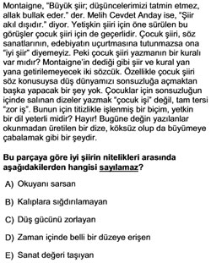
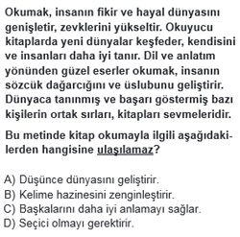

Slide 7
univerist.com
bazı ipuçları
Cevap şıklarından sorunun çözümüne gitmek de test tekniğinde önemli bir yoldur. Yüzde yüz emin olmadığınız sorularda şıkları eleyerek doğru cevaba yaklaşabilirsiniz.
Cevap şıklarını elerken eğer 2 şıkka indirgeyebilmişseniz ve bir şık size çok yakın geliyorsa bunlardan birisini seçmenizde sakınca yoktur. Ancak ikiden fazla şık cevap olabilecek nitelikteyse bu soruyu cevaplandırmamanız, en azından sınavın sonlarına doğru tekrar soruya dönmek üzere boş bırakmanız daha uygun olacaktır.

Slide 8
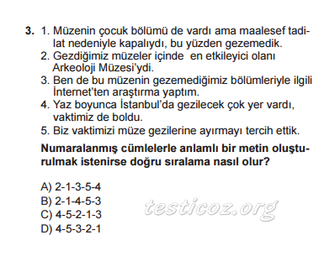
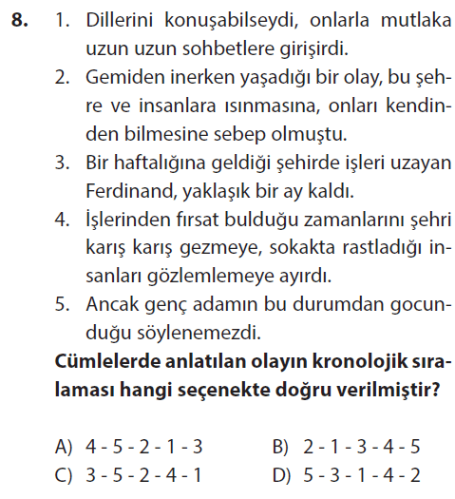

Slide 9
univerist.com
bazı ipuçları
Test çözerken sorunun doğru cevabını bulmak kadar önemli bir diğer olay da cevap olamayacak şıkların tespit edilmesidir. Böylece çözüm alternatiflerini daha netleştirir ve doğru şıkka ulaşabilme hızınızı daha artırırsınız.
Sınavlarda test çözümünü sekteye uğratan en önemli unsurlardan birisi de sınav kaygısı ve bu yüksek kaygı düzeyinin soruları anlamayı ve problemleri çözmeyi zorlaştırmasıdır.

Slide 10
univerist.om
bazı ipuçları
Her derse ait test içeriği o dersin özelliklerini taşır. Bu nedenle her ders için aynı test çözme mantığını kullanmak hatadır.
Cevap şıklarında cevaba benzeyecek bazen iki bazen üç şık bulunur. Bunlara çeldirici adı verilir. Çeldiriciler ilk bakışta cevap gibi algılanabilir ama ufak bir zihinsel egzersizle doğru cevabı bulmanız mümkündür. Bu tip sorularda cevap genellikle soru metninde saklıdır.

Slide 11
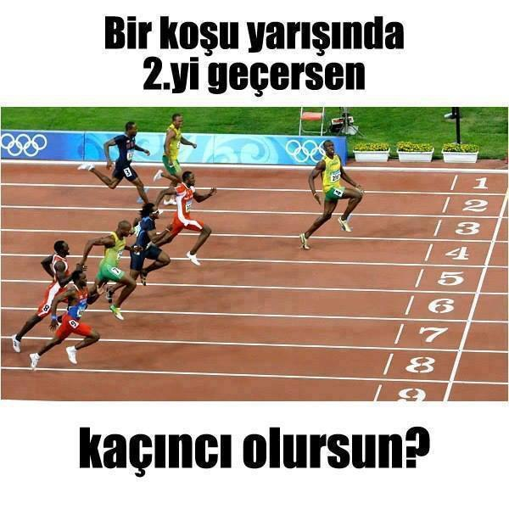
A: Birinci
B: Dördüncü
C: Üçüncü
D: İkinci

Slide 12
univerist.com
bazı ipuçları
Soruyu doğru çözmek kadar optik forma doğru kodlamak da önemlidir. Kodlama her sorudan sonra veya her sayfadan sonra yapılabilir. Ancak sona bırakılması uygun değildir.
Çünkü Kodlama için geçen süre bir ölçüde dinlenme sürenizdir. Bu zaman dilimi içinde bir soru ile olan zihinsel bağınızı koparır, bir başka soruya geçmek için
zamanın geldiğini düşünürsünüz.
Ayrıca sınavın ilerleyen diliminde boş bir cevap kağıdı görmek yerine dolu bir cevap kağıdı görmek kendinize olan güveni sağlamanıza yardım eder.

Slide 13
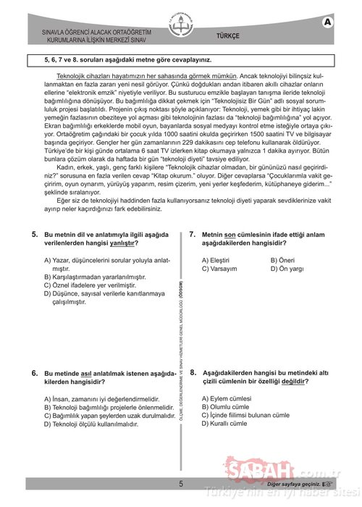
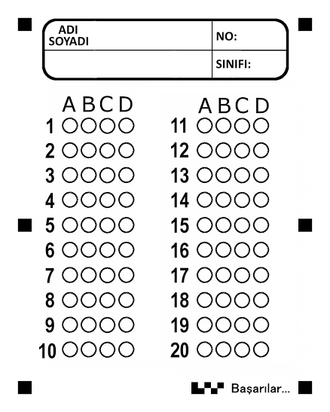

Slide 14
turlama yöntemi
"Turlama Yöntemi" bilinen soruların çözümünü hızlandırır. Bilinmeyen sorularda zaman kaybını önler.
1.TUR: Soru başına verilen çözüm süresinde çözülebilen sorular çözülür, çözülemeyen sorulara işaret konulur ve diğer soruya zaman kaybetmeden geçilir.
2.TUR: Tüm sorular bittikten sonra başa dönülür ve işaret koyulan sorular yeniden çözülmeye çalışılır. Yine soru başına verilen sürede çözülemeyen soru boş bırakılır ve diğer işaret bırakılan soruya zaman kaybetmeden geçilir.
3.TUR: Zaman kalmışsa boş bırakılan sorulara tekrar göz gezdirilir. Yapılabilecek olan soru varsa yapılır. Yapılamıyorsa boş bırakılır. Son olarak işaretlemeler incelenir ve kaydırma yapılıp yapılmadığı kontrol edilir.

Slide 15
univerist.com
bilgi-yorum-hız üçlüsü
Bilgi; Derste dersi iyi dinleyerek, evde düzenli tekrarlar yaparak, test çözerek ve düzenli, programlı ders çalışılarak elde edilebilir.
Yorum; Çok sayıda paragraf soruları çözerek ve bolca kitap, metin okuyarak elde edilebilir.
Hız; İyi öğrenip, iyi yorumlayan ve çok fazla soru çözen kişilerde gelişir.

Slide 16
univerist.com
soru çözerken!
Öncelikle sorunun okunup anlaşılması daha sonra cevabın düşünülmesi gerekir. Soruyu okurken cevabı düşünmek kafanızı karıştırabilir.
Soruları okurken sadece önemli ipuçlarının altını çizin. Soru bizden ne istiyorsa sadece onu düşünmek ve ona göre çözüm yapmak gerekir.
Soruları okurken dudak kıpırdatarak okumamak okuma hızınızı kesecektir. Gözle okuma takibi alışkanlığı kazanmanız ve okuma hızınızı arttırmanız sizlere önemli faydalar sağlayacaktır.

Slide 17
univerist.com
soru çözerken!
Soru hakkında fazla bilgiye sahip değilseniz şıkları tek tek değerlendirerek içlerinden doğru cevabı kestirmeye çalışabilirsiniz. Eğer çelişkide kalıyorsanız boş bırakmanız daha iyidir. Çünkü her yanlış cevap hem kendini hem de doğru cevaplarınızı götürmektedir.
Unutmayın ki her soru, her net önemlidir. Bir net sizi en az 20000 kişinin üstüne de çıkarabilir altına da düşürebilir.
Soru içinde geçen ipuçlarından yararlanmayı bilin. Bunlar; altı çizili, koyu yazılmış, "tırnak içinde“, değildir, olamaz, her zaman, hiç bir zaman, yoktur, vardır, birbirinden farklı, birbirine benzer, eşdeğer, birden fazla, ayrı ayrı, iç içe, yan yana , ikisi bir arada, ana düşünce , yan düşünce, benzer düşünce, asla, genellikle, çoğu gibi ipuçlarıdır.

Slide 18
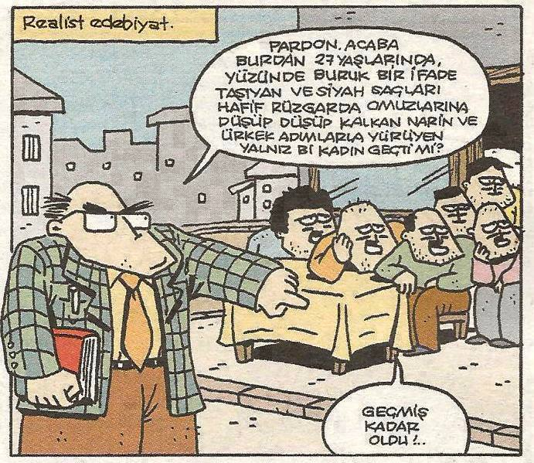
PARAGRAF SORULARI

Slide 19
univerist.com
paragraf soruları
Önce soru kökünü okursanız, paragrafı okurken otomatik olarak beyin onu anlamaya ve çözmeye yönelik okuyacaktır. Paragrafı okumadan önce şıklara hızlıca göz atarsanız paragrafta neyin anlatıldığını ve sizden ne istendiğini çok daha kolay anlayabilirsiniz.
Soru kökündeki bazı ifadeler, sizi şaşırtmak veya soruyu zorlaştırmak için duymadığınız çeldirici kelimelerden oluşabilir. Örneğin “yakınmak, yadsımak, özgünlük, koşulluluk, nesnel, evrensel, nicelik” gibi kelimelerin anlamını bilmiyor olabilirsiniz. Bunun için bu kelimelerin anlamlarını doğru bir şekilde öğrenin.

Slide 20
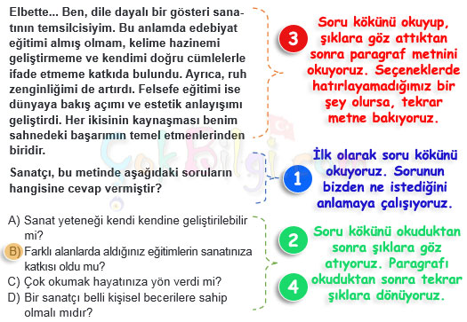

Slide 21
paragraf soruları
Soru kökünü ve sizden isteneni iyi anlayın. Bazen paragraf kökünde ‘yapılmamıştır’, ‘değinilmemiştir’ gibi olumsuz ifadeler yer alır. Bunlara dikkat edin. Altı çizili sözcükleri dikkati okuyun.
Tüm şıkları okuyun. Bazen ilk şık çeldirici olabilir. Diğer şıklar paragraf konusunu, ana düşüncesini daha iyi anlatabilir.
Soruları kendinize göre değil, soruda sizden istenilen şekilde yorumlayın. Paragraftaki düşünceye sahip olmayabilirsiniz ancak sizden istenen o paragrafta ne anlatıldığıdır. Siz ona göre çözüm yapmalısınız.

Slide 22
paragraf soruları
Uzun sorulardan korkmayın! Sorunun uzunluğu ile zorluğu çoğu zaman ters orantılıdır. Uzun sorularda genellikle olay anlatılır ve olayları akılda tutmak daha kolay olduğu için soruyu daha kolay çözersiniz.
Bir paragrafın ana düşüncesi genellikle son cümlelerdedir. İstisnai durumlar olabileceğini göz ardı etmeden ana düşünceyi son cümlelerde arayın.
Paragraf soruları bize fazla zaman kaybettirebilir. Pratik kazanıp hızlıca çözmek çok önemlidir. Pratik kazanmak için ise düzenli bir şekilde soru çözmeniz gerekir.

Slide 23
univerist.com
çıkmış sorular,
örnek sorular
Önceki senelerde sınavlarda çıkmış sorular bizlere çok önemli birer yol göstericidir. Bu yüzden çıkmış soruları çözmeyi unutmuyoruz!
Her ay yayımlanan ‘’örnek sorular’’ sınavda çıkacak soruların hemen hemen aynısı gibidir. Bu yüzden bu soruları çözmeyi de unutmuyoruz.
Deneme sınavları birer ‘’sınav provası’’ olarak işlev görür. Bu yüzden deneme sınavlarına katılmalı ve sınava gidiyormuş gibi o gün evden çıkmalıyız. Unutmayın denedikçe daha profesyonel oluruz.

Slide 24
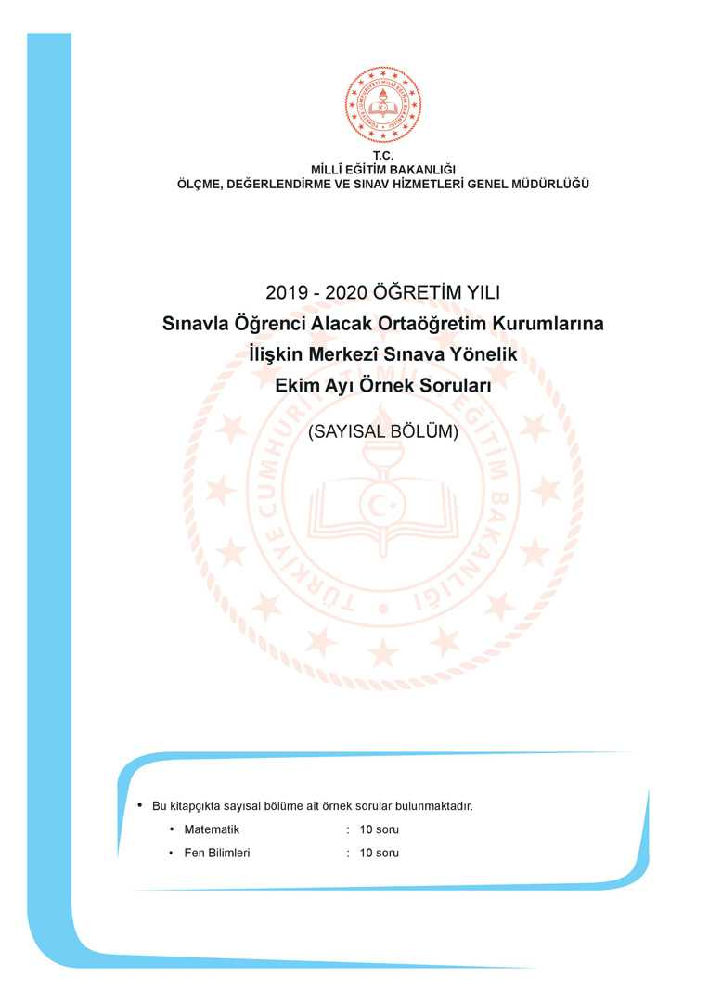
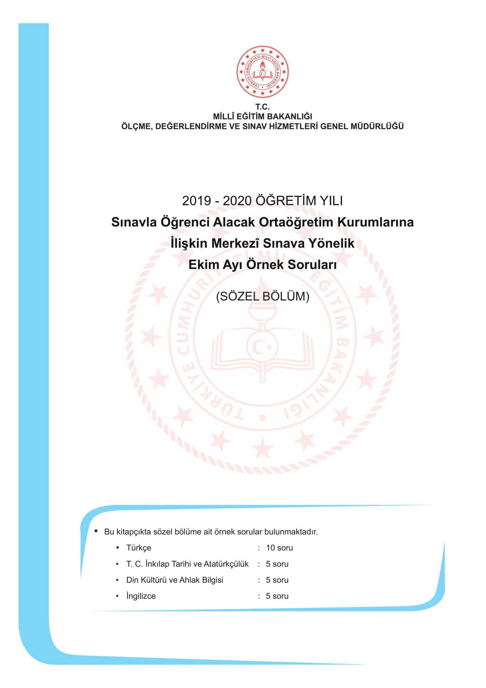

Slide 25
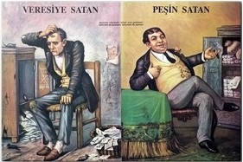
REHBERLİK SERVİSİNE GELMEYEN
REHBERLİK SERVİSİNE GELEN
Hepsi ve daha fazlasını öğrenmek ve daha çok bilinçlenmek için Okul PDR Servisine uğramayı unutma.
SEBENOBA HACI FUAT YILMAZ ORTAOKULU
PSİKOLOJİK DANIŞMA VE REHBERLİK SERVİSİ
OKUL PSİKOLOJİK DANIŞMANI
EMRE ÜMAY

